Slide 1

Chào mừng các thầy cô giáo
về dự giờ thăm lớp 5

Slide 2



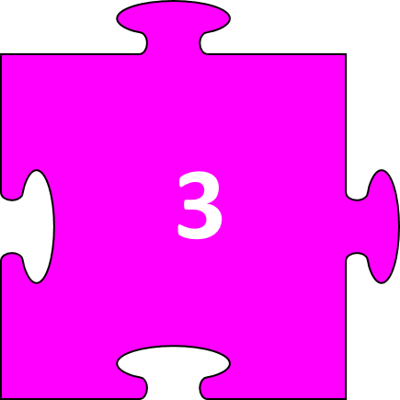
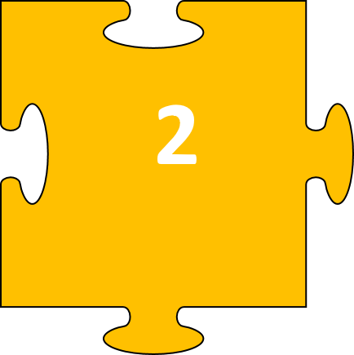
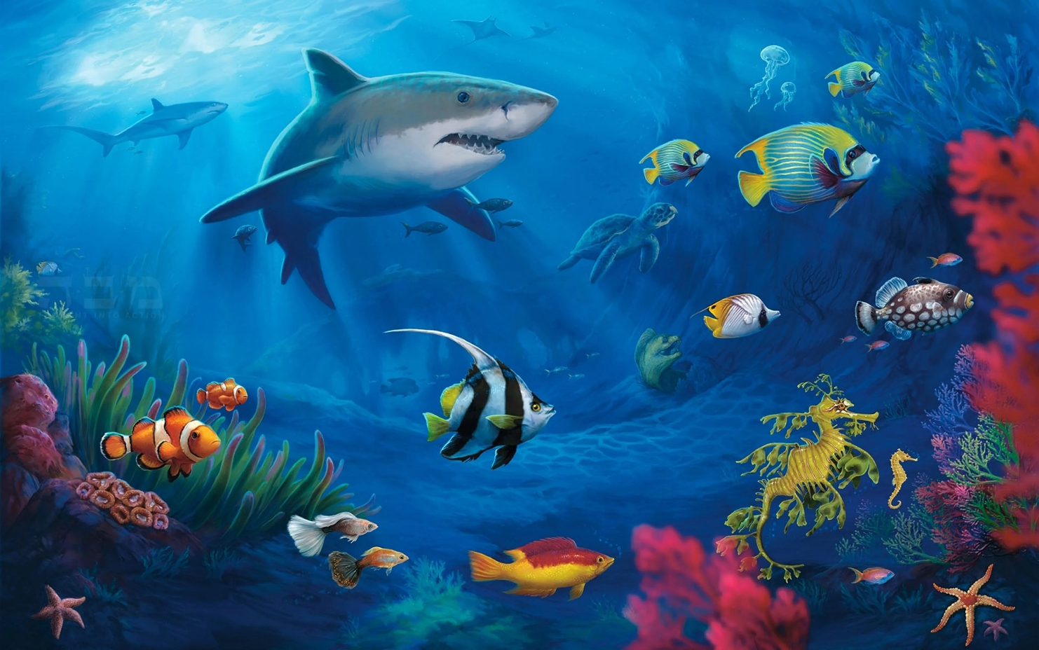
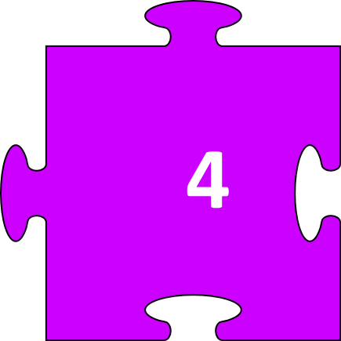
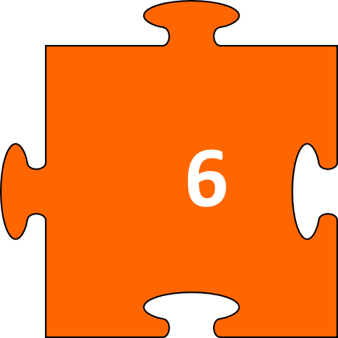




Slide 3


Lục địa Ô-xtrây-li-a nằm ở bán cầu nào?
Lục địa Ô-xtrây-li-a nằm ở bán cầu Nam.

Slide 4
Em hãy nêu đặc điểm tự nhiên của lục địa Ô-xtrây-li-a
Có khí hậu khô hạn, chủ yếu là hoang mạc và xa van, giới sinh vật có nhiều loài độc đáo, phần lớn các đảo có khí hậu nóng ẩm có rừng rậm hoặc rừng thưa bao phủ.

Slide 5
Dân cư chủ yêu trên lục địa Ô-xtrây-li-a là?
Là người da trắng (con cháu người Anh di cư sang từ những thế kỉ trước).

Slide 6
Em hãy nêu vị trí địa lí của Châu Nam Cực
Châu Nam Cực nằm ở vùng địa cực.

Slide 7

Em hãy nêu đặc điểm của Châu Nam Cực
Là châu lục lạnh nhất thế giới, quanh năm nhiệt độ dưới 0$℃$, toàn bộ bề mặt bị phủ một lớp băng dày, trung bình trên 2000m.

Slide 8
Động vật tiêu biểu ở Châu Nam Cực là gì?
Động vật tiêu biểu ở Châu Nam Cực là chim cánh cụt.

Slide 9
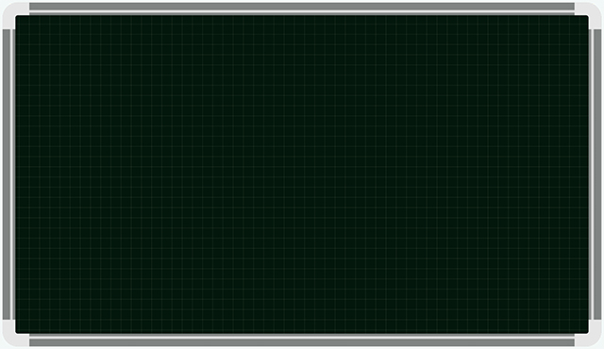
Thứ ngày tháng năm 2022
Địa lí
Tiết 27: Các đại dương trên thế giới

Slide 10





MỤC TIÊU
Các đại dương, vị trí của các đại dương trên thế giới
Một số đặc điểm của các đại dương

Slide 11
Thứ ngày tháng năm 2022
Địa lí
Tiết 27: Các đại dương trên thế giới
1. Vị trí của các đại dương

Slide 12

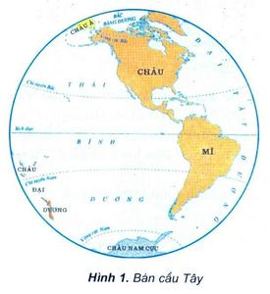
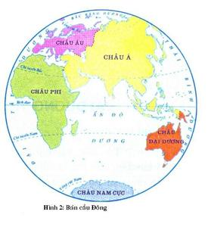
Có mấy đại dương trên thế giới? Nêu tên các đại dương đó.
Có 4 đại dương trên thế giới: Thái Bình Dương, Đại Tây Dương, Ấn Độ Dương, Bắc Băng Dương

Slide 13
- Thái Bình Dương nằm ở bán cầu, giáp với các châu lục và đại dương nào?
- Đại Tây Dương nằm ở bán cầu, giáp với các châu lục và đại dương nào?
- Ấn Độ Dương nằm ở bán cầu, giáp với các châu lục và đại dương nào?
- Bắc Băng Dương nằm ở bán cầu, giáp với các châu lục và đại dương nào?

Slide 14
Tên đại dương | Vị trí (nằm ở bán cầu nào) | Giáp với châu lục | Giáp với đại dương
Phần lớn nằm ở bán cầu Tây, một phần nhỏ nằm ở bán cầu Đông
Châu Mĩ
Châu Á
Châu Đại Dương
Châu Nam Cực
Ấn Độ Dương
Đại Tây Dương
Bắc Băng Dương
Thái Bình Dương
Châu Âu
Châu Mĩ
Châu Phi
Châu Nam Cực
Một nửa nằm ở bán cầu Đông, một nửa nằm ở bán cầu Tây
Thái Bình Dương
Ấn Độ Dương
Đại Tây Dương
Châu Á
Châu Phi
Châu Nam Cực
Châu Đại Dương
Thái Bình Dương
Đại Tây Dương
Ấn Độ Dương
Nằm ở bán cầu Đông
Châu Mĩ
Châu Âu
Châu Á
Bắc Băng Dương
Nằm ở vùng Bắc cực
Thái Bình Dương

Slide 15

Trên bề mặt Trái Đất, các đại dương chiếm một diện tích rộng lớn, gấp 3 lần diện tích các lục địa. Các đại dương đó là: Thái Bình Dương, Đại Tây Dương, Ấn Độ Dương, Bắc Băng Dương.

Slide 16
Địa lí
Tiết 27: Các đại dương trên thế giới
1. Vị trí của các đại dương
2. Một số đặc điểm của các đại dương

Slide 17
STT | Đại dương | Diện tích ( triệu km² ) | Độ sâu trung bình (m) | Độ sâu lớn nhất (m)
1 | Ấn Độ Dương | 75 | 3963 | 7455
2 | Bắc Băng Dương | 13 | 1134 | 5449
3 | Đại Tây Dương | 93 | 3530 | 9227
4 | Thái Bình Dương | 180 | 4279 | 11034
Bảng số liệu về các đại dương
* Dựa vào bảng số liệu, hãy:
- Xếp các đại dương theo thứ tự lớn đến nhỏ về diện tích.
+ Độ sâu trung bình lớn nhất thuộc về đại dương nào?
+ Độ sâu lớn nhất thuộc về đại dương nào?

Slide 18
STT | Đại dương | Diện tích | Độ sâu trung bình (m) | Độ sâu lớn nhất (m)
1
2
3
4
Thái Bình Dương
180
4279
11034
Đại Tây Dương
93
3530
9227
Ấn Độ Dương
75
3963
7455
Bắc Băng Dương
13
1134
5449
Độ sâu trung bình lớn nhất thuộc về đại dương: Thái Bình Dương
Độ sâu lớn nhất thuộc về đại dương: Thái Bình Dương

Slide 19

Các đại dương đều có kích thước lớn và thông với nhau, nhưng mỗi đại dương vẫn có điểm khác biệt về diện tích, độ sâu, nhiệt độ,…Thái Bình Dương là đại dương có diện tích và độ sâu lớn nhất.

Slide 20
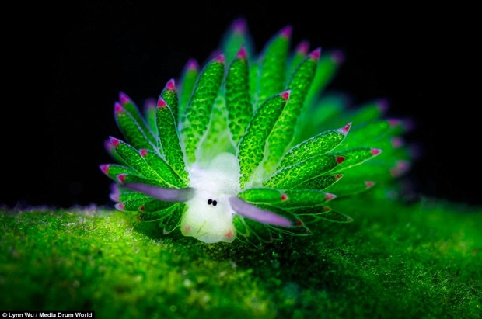
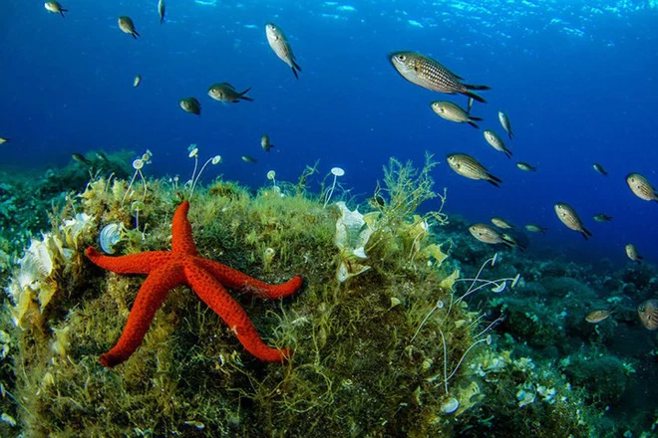
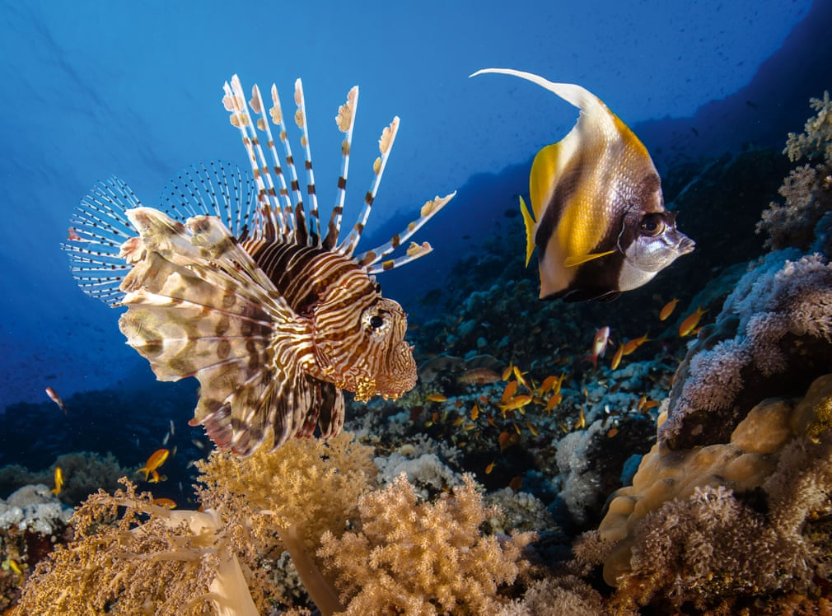
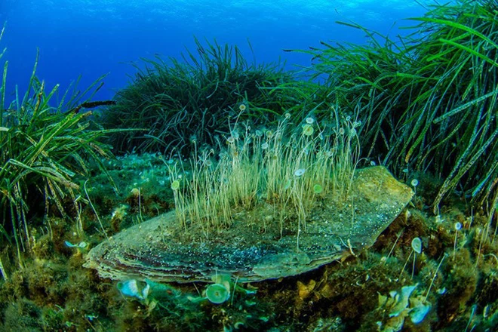
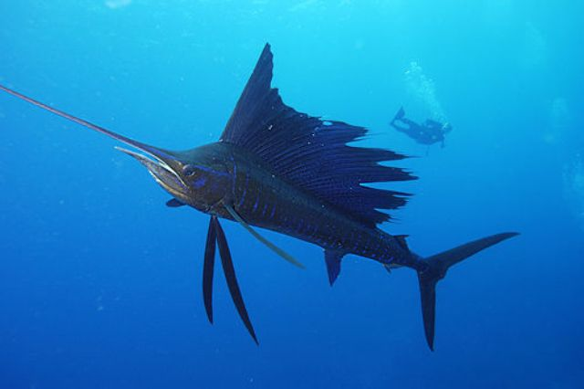
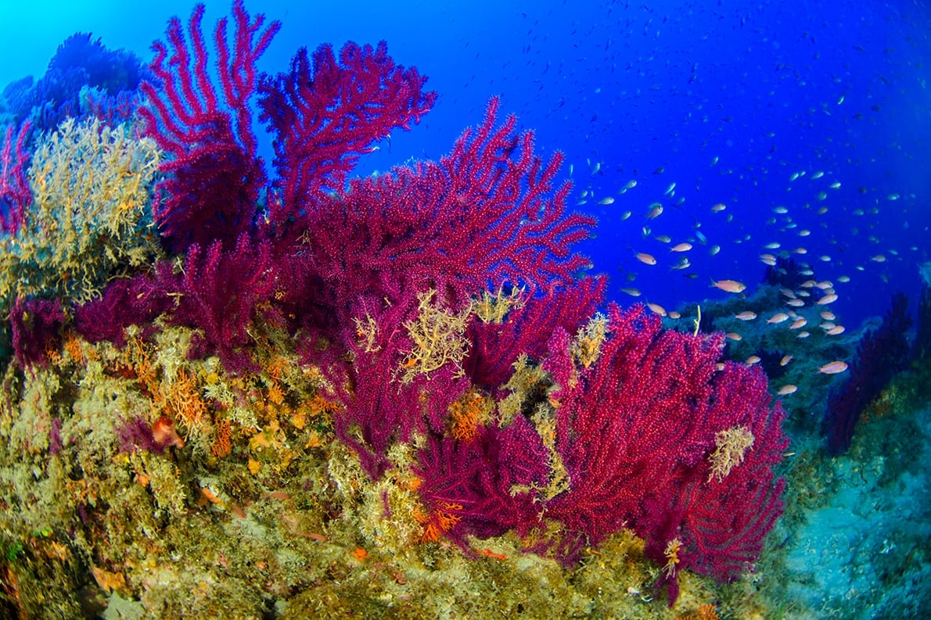

Slide 21

Ghi nhớ
Trên Trái Đất có 4 đại dương đó là: Thái Bình Dương, Đại Tây Dương, Ấn Độ Dương và Bắc Băng Dương. Thái Bình Dương là đại dương có diện tích và độ sâu trung bình lớn nhất.

Slide 22
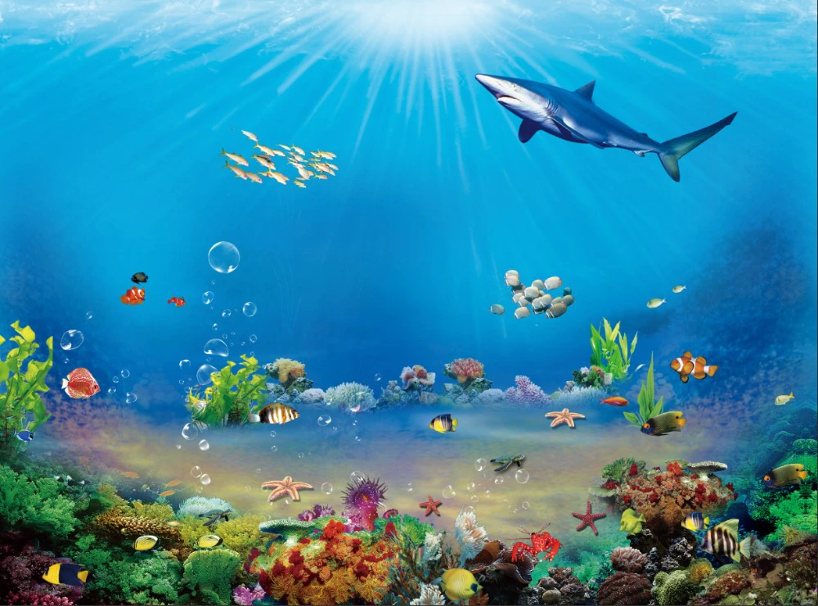


Slide 23
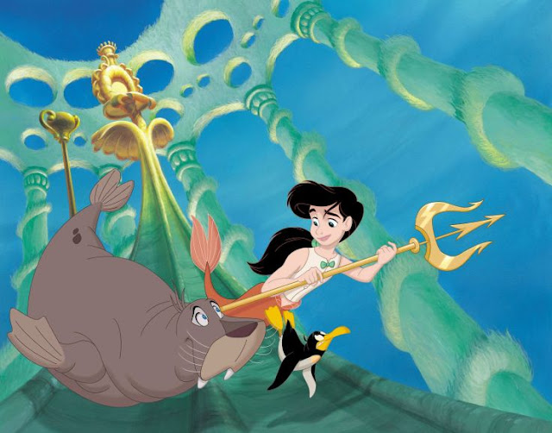
Bà phù thủy độc ác, nham hiểm đã bắt cóc hết sinh vật biển

Slide 24
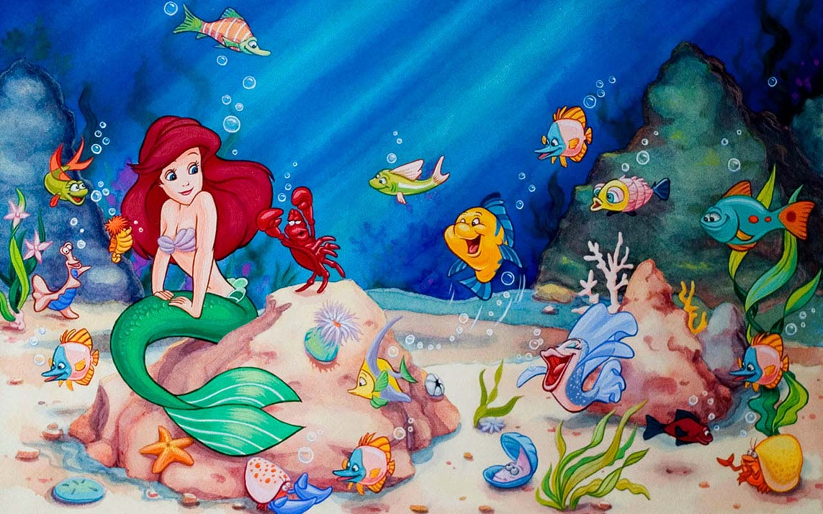
Bạn hãy giúp đại dương giải cứu các sinh vật biển nhé!

Slide 25


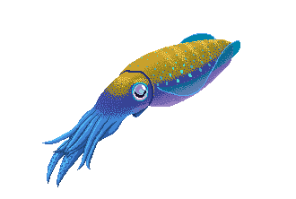

VỀ NHÀ THÔI

Slide 26
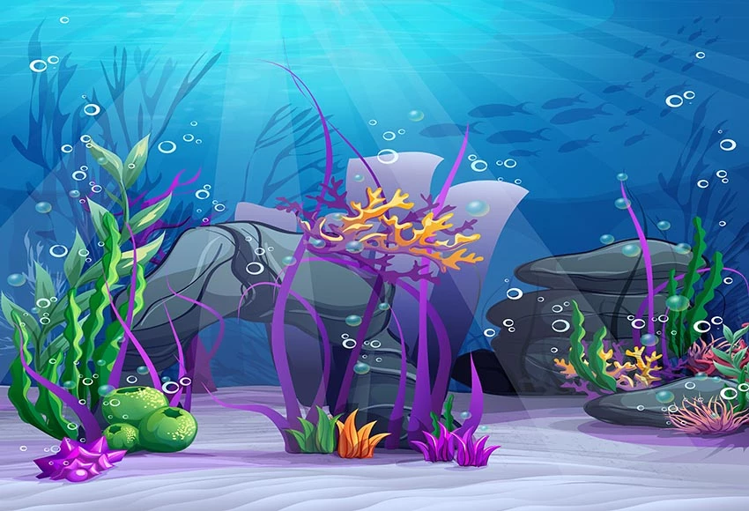
Có mấy Đại dương trên Thế Giới?
Có 4 đại dương

Slide 27
Đại dương nào có diện tích lớn nhất?
Thái Bình Dương

Slide 28
Biển có phải là đại dương không?
Không phải.
( biển là nhánh nhỏ của đại dương mà thôi)

Slide 29
Đại dương nào có diện tích bé nhất?
Bắc Băng Dương.

Slide 30
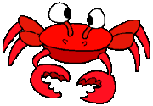
Đại Tây Dương nằm ở bán cầu nào?
Một nửa nằm ở bán cầu Đông, một nửa nằm ở bán cầu Tây.

Slide 31

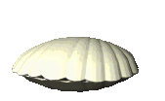

Cảm ơn bạn vì đã giúp chúng mình. Tặng bạn viên ngọc trai tuyệt đẹp này

Slide 32
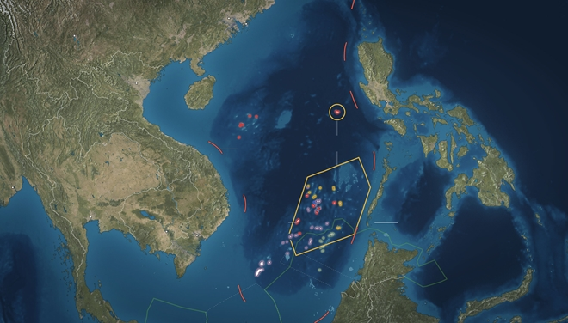
Vùng Biển Đông thuộc Thái Bình Dương.

Slide 33

Cảm ơn các thầy cô giáo đã chú ý lắng nghe
Chúc các em học sinh có một ngày học tập đạt hiệu quả!

Slide 34
Địa lí
Tiết 27: Các đại dương trên thế giới
1. Vị trí của các đại dương
2. Một số đặc điểm của các đại dương
3. Ghi nhớ

